Slide 1

机器学习笔记
长安

Slide 2
第一章 引言
监督学习：其基本思想是，我们数据集中的每个样本都有相应的“正确答案”，再根据这些样本作出预测。
无监督学习算法可能会把数据集分成两个不同的簇，所以叫做聚类算法
无监督学习：它是学习策略，交给算法大量的数据，并让算法为我们从数据中找出某种结构。

Slide 3
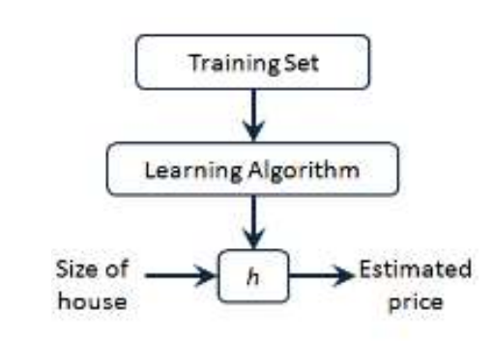
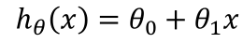
监督学习过程
x-输入值
y-输出值
h-函数（ hypothesis( 假设)）
m-训练集中实例的数量
（x，y）表示实例
一种可能的表达方式为：
因为只含有一个特征/输入变量，因此这样的问题叫作单变量线性回归问题。

Slide 4
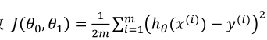
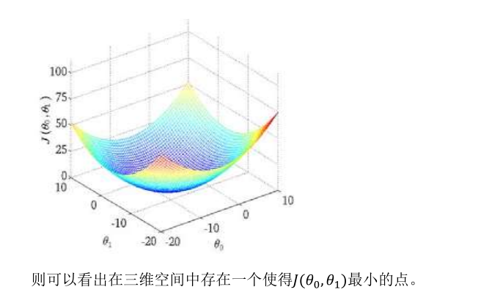
单变量线性回归
代价函数：也被称作平方误差函数，有时也被称为平方误差代价函数
我们的目标便是选择出可以使得建模误差的平方和能够最小的模型参数。 即使得代价函数
最小
我们绘制一个等高线图，三个坐标分别为𝜄 0 和𝜄 1 和𝐾(𝜄 0 ,𝜄 1 )

Slide 5
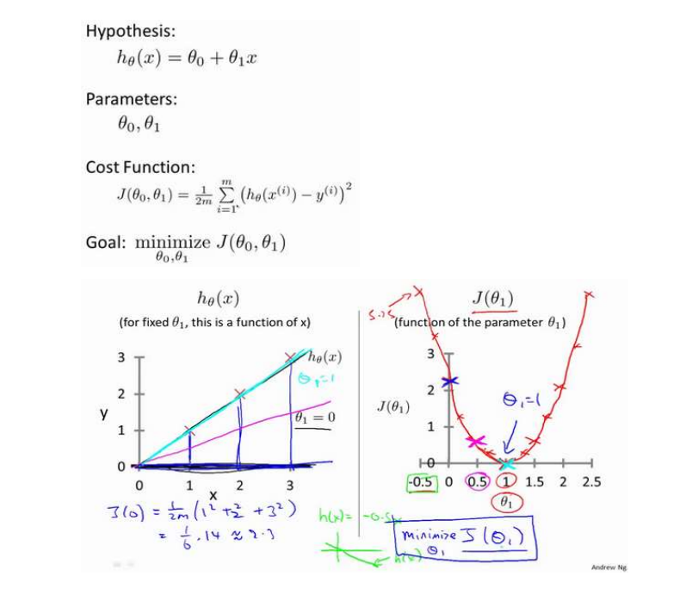
先假设θ_0为0，θ_1取不同值划线，找出最低点

Slide 6
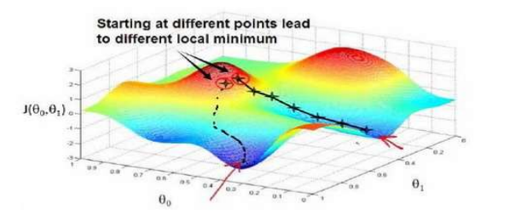
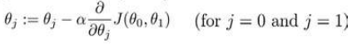
梯度下降：一个用来求函数最小值的算法
选择不同的初始参数组合，可能会找到不同的局部最小值。
批量梯度下降的函数如下：
其中𝑏是学习率（learning rate），它决定了我们沿着能让代价函数下降程度最大的方向
向下迈出的步子有多大，在批量梯度下降中，我们每一次都同时让所有的参数减去学习速率
乘以代价函数的导数。

Slide 7
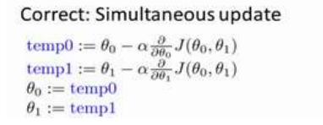
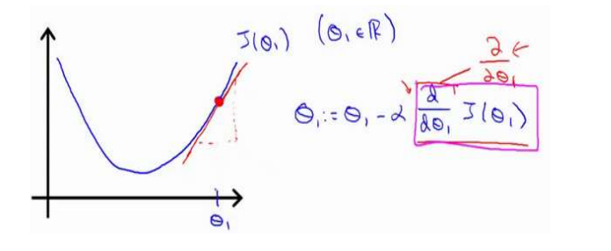
批量梯度下降过程
同时更新θ-0和θ-1
求导的目的，基本上可以说取这个红点的切线
现在，这条
线有一个正斜率，也就是说它有正导数，因此，我得到的新的θ 1 ，θ 1 更新后等于θ 1 减去一个
正数乘以α。

Slide 8

添加标题
单击此处添加文本具体内容
C
添加标题
目 录
单击此处添加文本具体内容
添加标题
ONTENTS
单击此处添加文本具体内容
添加标题
单击此处添加文本具体内容

